Slide 1
Практическая работа 1: Добавление модуля символьного драйвера в ядро Linux
Разработал: Максимов А.Н.

Slide 2
Задание
1. Собрать и добавить модуль ядра в ядро (исходный код в /home/student/kernel)
2. Разработать пользовательскую программу для чтения данных
3.Разработать символьный драйвер, который в который можно будет записывать и читать целое число. При каждом последующем чтении целое число должно увеличиваться

Slide 3
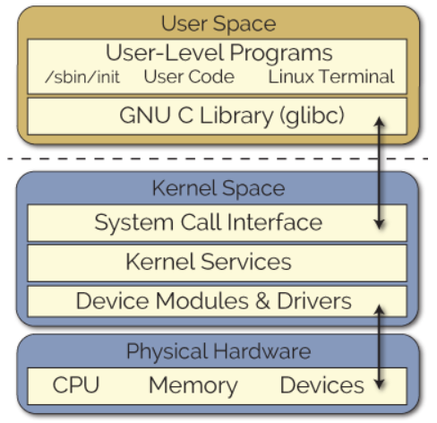
Место модулей в ядре
Модуль — фрагмент кода, который может быть загружен или выгружен из ядра по запросу. Модули расширяют функции системы без необходимости перезагрузки ядра.

Slide 4
Вставка модуля в ядро
Модуль — фрагмент кода, который может быть загружен или выгружен из ядра по запросу. Модули расширяют функции системы без необходимости перезагрузки ядра.
Просмотреть список модулей:
lsmod
Установить модуль
insmod module.ko
modprobe module
Удалить модуль
rmmod module.ko
Module dependency
depmod module.ko

Slide 5
Пример модуля
#include <linux/module.h> /* Needed by all modules */
#include <linux/kernel.h> /* Needed for KERN_INFO */
MODULE_LICENSE("GPL");
int init_module(void) {
printk(KERN_INFO "Hello world 1.\n");
/*
* Модуль должен возвращать 0 в случае успешной загрузки.
*/
return 0;
}
void cleanup_module(void) {
printk(KERN_INFO "Goodbye world 1.\n");
}

Slide 6
Makefile
obj-m += test.o
all:
make -C /lib/modules/$(shell uname -r)/build M=$(PWD) modules
clean:
make -C /lib/modules/$(shell uname -r)/build M=$(PWD) clean

Slide 7
Что нужно для сборки на Devnian/Ubuntu
Для компиляции компонентов ядра нужны заголовочные файлы ядра.
sudo apt update
sudo apt install linux-headers-$(uname -r)

Slide 8
printk — печать сообщений
Прототип функции (include\linux\printk.h):
int printk(const char * fmt, ...)
Поддерживаемые форматы можно посмотреть в Documentation/printk-formats.txt
Собщения printk имеют приоритет:
#define KERN_EMERG "<0>" /* system is unusable */
#define KERN_ALERT "<1>" /* action must be taken immediately */
#define KERN_CRIT "<2>" /* critical conditions */
#define KERN_ERR "<3>" /* error conditions */
#define KERN_WARNING "<4>" /* warning conditions */
#define KERN_NOTICE "<5>" /* normal but significant condition */
#define KERN_INFO "<6>" /* informational */
#define KERN_DEBUG "<7>" /* debug-level messages */
Пример:
printk(KERN_INFO "fb%d: %s frame buffer device\n", info->node,info->fix.id);

Slide 9

Просмотр сообщений от printk
Сообщение помещаются в циркулярный буфер
Посмотреть можно разными способами:
1) Посмотреть файл
/var/log/messages
Файл формируется демоном
syslogd / klogd
Посмотреть можно так:
tail -f /var/log/messages
Дла контроля роста файла можно использовать
logrotate
cat /proc/kmsg
dmesg (“diagnostic message”)
Отображает содержимое kernel log buffer

Slide 10
Динамическое выделение памяти
malloc - не существует.
kmalloc/kfree выделяет до 128k физической памяти в последовательном блоке
kcalloc(. . . ) аналогично kmalloc, но память обнуляется
void *kmalloc (size t size, int flags);
flags определены в <linux/mm.h>
GFP_USER associated userspace process sleeps until free
memory available
GFP_KERNEL associated kernel function sleeps until free
memory available
GFP_ATOMIC doesn't sleep (used in ISRs)‏

Slide 11
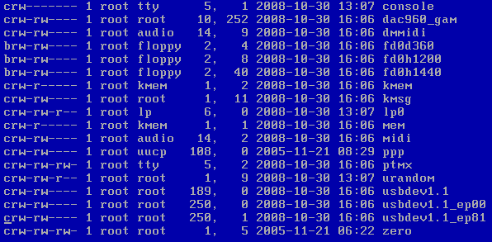
Идентификация символьных драйверов
Для пользовательских процессов символьный драйвер представляется в виде файла устройства в каталоге /dev
Если выполнить команду ls -l мы, то символьные драйверы будут помечены с, блочные b
Драйвер имеет :
major_number -
идентификации ядром ОС
minor_number -
ядро не использует,
использует сам драйвер для того, чтобы различать устройства)‏

Slide 12
User space API для работы с символьным драйвером
int open(char *path,int oflags,mode_t permission)‏
int close(int fd)‏
int read(int fd,char *buff,int count)‏
int write(int fd,char *buff,int count)‏
и др.

Slide 13
Приме пользовательского приложения для работы с символьным драйвером
#include <sys/types.h>
#include <sys/stat.h>
#include <fcntl.h>
#include <stdio.h>
int main() {
int fd;
char buf[100];
fd = open("/dev/com1",O_RDWR);
read(fd,buf,20);
buf[20]=0;
printf("Input: >>> %s <<<\n",buf);
close(fd);
}

Slide 14
Интерфейс символьного драйвера file_operations (/linux/fs.h)‏
struct file_operations {
struct module *owner; // Pointer to the LKM that owns the structure
loff_t (*llseek) (struct file *, loff_t, int); // Change current read/write position in a file
ssize_t (*read) (struct file *, char __user *, size_t, loff_t *); // Used to retrieve data from the device
ssize_t (*write) (struct file *, const char __user *, size_t, loff_t *); // Used to send data to the device
ssize_t (*aio_read) (struct kiocb *, const struct iovec *, unsigned long, loff_t); // Asynchronous read
ssize_t (*aio_write) (struct kiocb *, const struct iovec *, unsigned long, loff_t); // Asynchronous write
ssize_t (*read_iter) (struct kiocb *, struct iov_iter *); // possibly asynchronous read
ssize_t (*write_iter) (struct kiocb *, struct iov_iter *); // possibly asynchronous write
int (*iterate) (struct file *, struct dir_context *); // called when VFS needs to read the directory contents
unsigned int (*poll) (struct file *, struct poll_table_struct *); // Does a read or write block?
long (*unlocked_ioctl) (struct file *, unsigned int, unsigned long); // Called by the ioctl system call
long (*compat_ioctl) (struct file *, unsigned int, unsigned long); // Called by the ioctl system call
int (*mmap) (struct file *, struct vm_area_struct *); // Called by mmap system call
int (*mremap)(struct file *, struct vm_area_struct *); // Called by memory remap system call
int (*open) (struct inode *, struct file *); // first operation performed on a device file
int (*flush) (struct file *, fl_owner_t id); // called when a process closes its copy of the descriptor
int (*release) (struct inode *, struct file *); // called when a file structure is being released
int (*fsync) (struct file *, loff_t, loff_t, int datasync); // notify device of change in its FASYNC flag
int (*aio_fsync) (struct kiocb *, int datasync); // synchronous notify device of change in its FASYNC flag
int (*fasync) (int, struct file *, int); // asynchronous notify device of change in its FASYNC flag
int (*lock) (struct file *, int, struct file_lock *); // used to implement file locking
…
};

Slide 15
Реализация функций драйвером
Для реализациии итерфейса драйвер создает структуру
file_operations.
Символьный драйвер реализует необходимые ему функции.
Для остальных указатеть в file_operations устанавливается в NULL.
struct file_operations fops = {
.read = device_read,
.write = device_write,
.open = device_open,
.release = device_release
};
инициализация структуры с ипользованием синтаксисиса С99.

Slide 16
Пример использования
int init_module(void)‏
{
Major = register_chrdev(0, DEVICE_NAME, &fops);
if (Major < 0) {
printk(KERN_ALERT "Registering char device failed with %d\n", Major);
return Major;
}
printk(KERN_INFO "I was assigned major number %d. To talk to\n", Major);
printk(KERN_INFO "the driver, create a dev file with\n");
printk(KERN_INFO "'mknod /dev/%s c %d 0'.\n", DEVICE_NAME, Major)‏
return SUCCESS;
}

Slide 17
Деинициализация драйвера
void cleanup_module(void)‏ {
/* Удаление символьного драйвера */
unregister_chrdev(Major, DEVICE_NAME);
printk(KERN_ALERT "Сleanup_module OK \n");
}

Slide 18
Детально file_operation
int (*open) ( struct inode *, struct file *);
Вызывается, когда открывается файл.
int (*release) (struct inode *, struct file *);
Вызывается, когда файл закрывается.

Slide 19
Пример
static int device_open(struct inode *inode, struct file *file){
static int counter = 0;
if (Device_Open)‏
return -EBUSY;
Device_Open++;
sprintf(msg, "I already told you %d times Hello world!\n", counter++);
msg_Ptr = msg;
try_module_get(THIS_MODULE);
return SUCCESS;
}
static int device_release(struct inode *inode, struct file *file){
Device_Open--; /* We're now ready for our next caller */
/** Decrement the usage count, or else once you opened the file, you'll
never get get rid of the module. */
module_put(THIS_MODULE);
return 0;
}

Slide 20
Операции записи и чтения
ssize_t (*read) (
struct file *, /* Open file descriptor */
__user char *, /* Userspace buffer to fill up */
size_t, /* Size of the userspace buffer */
loff_t *); /* Offset in the open file */
Вызывается при чтении из файла
ssize_t (*write) (
struct file *, /* Open file descriptor */
__user const char *, /* Userspace buffer to write to the device */
size_t, /* Size of the userspace buffer */
loff_t* ); /* Offset in the open file */

Slide 21
Пример реализации
static ssize_t device_read(struct file *filp, char *buffer, /* buffer to fill with data */
size_t length, /* length of the buffer */ loff_t * offset)‏
{
int bytes_read = 0; /* Number of bytes actually written to the buffer*/
/* If we're at the end of the message, * return 0 signifying end of file */
if (*msg_Ptr == 0) return 0;
/* Actually put the data into the buffer */
while (length && *msg_Ptr) {
/** The buffer is in the user data segment, not the kernel
* segment so "*" assignment won't work. We have to use
* put_user which copies data from the kernel data segment to
* the user data segment. */
put_user(*(msg_Ptr++), buffer++);
length--;
bytes_read++;
}
/* Most read functions return the number of bytes put into the buffer */
return bytes_read;
}

Slide 22
Обмен данными с пользовательским процессом
Драйвер не может использовать memcpy для обмена между памятью user space и памяться kernel space
В функция read и write необходимо использовать специальные функции:
include <asm/uaccess.h>
unsigned long copy_to_user (void __user *to, const void *from, unsigned long n);
unsigned long copy_from_user (void *to, const void __user *from, unsigned long n);
Функции в случае успеха возвращают 0

Slide 23
Установка драйвера в ядро
1. Вставить модуль:
insmod foodrv.ko
2. Посмотреть в /proc/devices, какой у драйвера major_number
(предположим 100)‏
3. Создать файл устройства:
mknod /dev/foodev c 100 0
(для автоматического создания файла устройства можно использовать udev)‏

Slide 24
Дополнительная информация тут:
http://derekmolloy.ie/writing-a-linux-kernel-module-part-1-introduction/
или тут
http://derekmolloy.ie/writing-a-linux-kernel-module-part-2-a-character-device/

Slide 25
Вопросы

